Slide 1
Публичные слушания по ПРОЕКТУ РЕШЕНИЯ СОВЕТА ДЕПУТАТОВ БЕЙСКОГО РАЙОНА «О местном бюджете муниципального образования Бейский район на 2019 год и на плановый период 2020 и 2021 годов»
Бюджет для
граждан

Slide 2
Основные параметры местного бюджета на 2020 год
Доходы
Расходы
Дефицит
737787
тыс.руб.
5 068 тыс.руб.
742855
тыс.руб.

Slide 3
Доходы местного бюджета на 2020 год
197533 тыс.руб.
540253 тыс.руб.
Всего 737786тыс.руб.

Slide 4
Структура собственных доходов на 2020 год
Всего 737 787 тыс.руб.

Slide 5
Безвозмездные поступления в 2020 – 2022 годах
540 253,90 тыс.руб.
436345,7тыс.руб.
452071,8тыс.руб.

Slide 6
Структура расходов бюджета на 2020 год

Slide 7
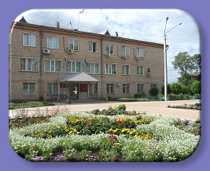
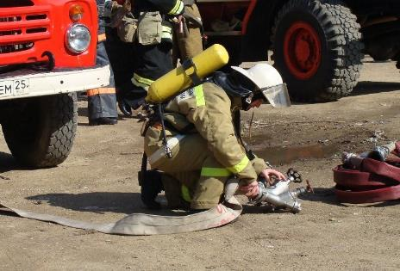
Общегосударственные расходы
Всего: 33 921 тыс. рублей

Slide 8
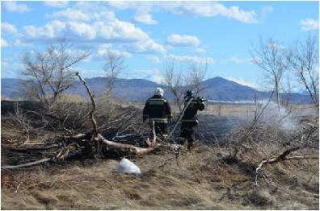
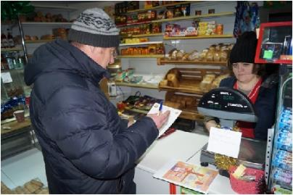
Национальная безопасность и правоохранительная деятельность
Всего: 4258 тыс.руб.
«Защита населения и территории от ЧС природного и техногенного характера, гражданская оборона» в 2020 году предусмотрено 3 628 тыс. рублей
«Обеспечение пожарной безопасности» на поддержку социально-ориентированных некоммерческих организаций в 2020 году предусмотрено 630,0 тыс. рублей

Slide 9
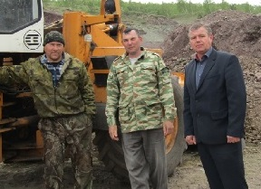
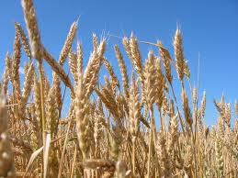
Национальная экономика
Всего: 24 244тыс.руб.
Сельское хозяйство: Предусмотрено 1 660 тыс.руб.
Дорожное хозяйство : Предусмотрено 1 120,6 тыс.руб.

Slide 10
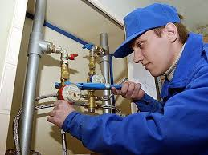
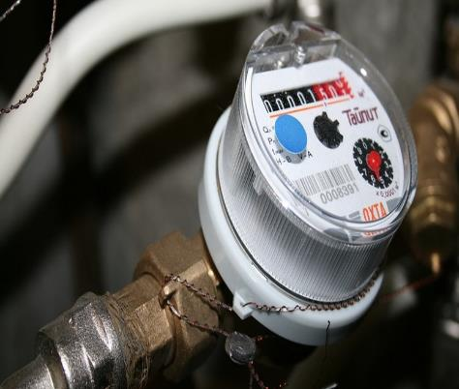
ЖКХ
Всего по разделу 1 245 тыс. рублей
«Жилищное хозяйство» в 2020 году предусмотрено 45,0 тыс. рублей
«Коммунальное хозяйство» в 2020 году предусмотрено 1 200,0 тыс. рублей

Slide 11
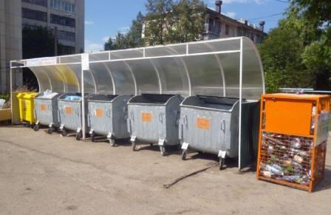
«Охрана окружающей среды»
Всего 1 000,0 тыс.рублей

Slide 12
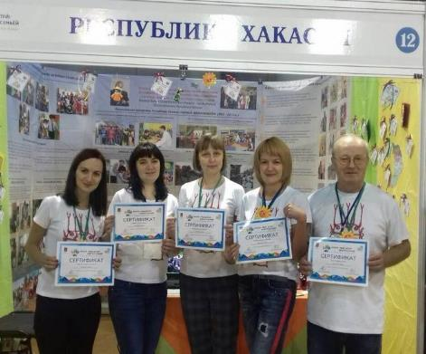
Образование
Всего на сумму 492910тыс. рублей
«Дошкольное образование» : 119103 тыс. рублей,
«Общее образование: 348552,37 тыс. рублей.
«Дополнительное образование детей: 8 478,40 тыс. рублей
«Профессиональная подготовка, переподготовка и повышение квалификации» :182,90 тыс. рублей
«Молодежная политика и оздоровление детей» :
2 450,0 тыс. рублей.
«Другие вопросы в области образования» :14 143тыс. рублей.

Slide 13
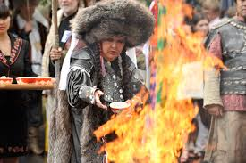
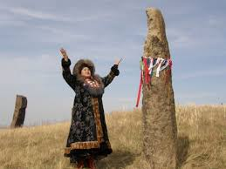
«Культура и кинематография»
Всего на сумму 38 345 тыс. руб.
По подразделу «Культура» на 2020 год предусмотрено 26 501,01 тыс. рублей
«Другие вопросы в области культуры, кинематографии» на 2020 год предусмотрено 11 844 тыс. рублей

Slide 14
Социальная политика
Всего на сумму 72 754,9 тыс. рублей
«Пенсионное обеспечение» в проекте бюджета на 2020 год предусмотрены выплаты в размере 3 552 тыс. руб.
«Социальное обеспечение населения» в 2020 году предусмотрено 1 849,94 тыс. рублей (улучшение жилищных условий граждан, молодых семей и молодых специалистов, проживающих в сельской местности).
«Охрана семьи и детства» предусмотрено на 2020 год 66 881,00 тыс. рублей
«Другие вопросы в области социальной политики» на 2020 год предусмотрено 472,00 тыс. рублей

